Slide 1
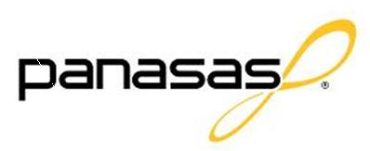
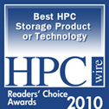
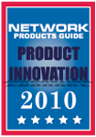
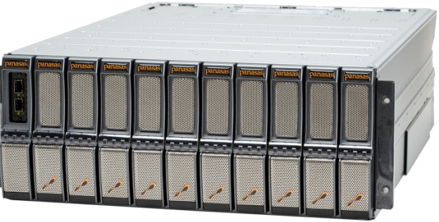


～ 業界最高性能を実現 ～
ハイパフォーマンス・パラレルNAS
削減効果
導入効果
●運用管理コストを大幅に削減！
●初期コスト・導入コストを削減！
●設置スペースを一気に削減！
●消費電力を大幅に削減！
●ＨＰＣシステムの高速化！
●ストレージのリニアな拡張性！
●ストレージの可用性の向上！
●生産性の大幅な向上を実現！

Slide 2



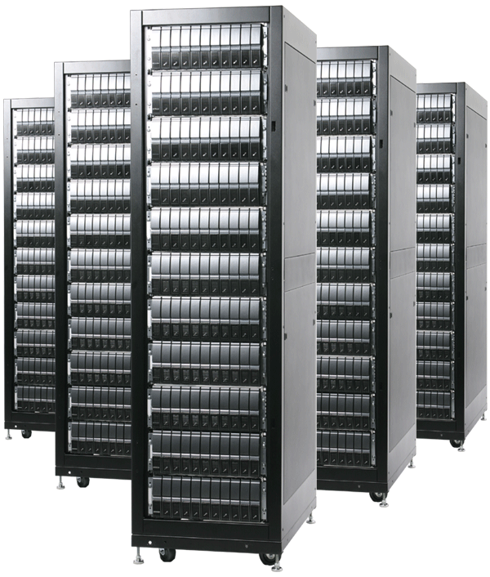























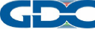


















最先端分野での豊富な導入実績
SWIFT
ENERGY
COMPANY
お問い合わせは、シーティーシー・エスピー株式会社まで！

